Slide 1
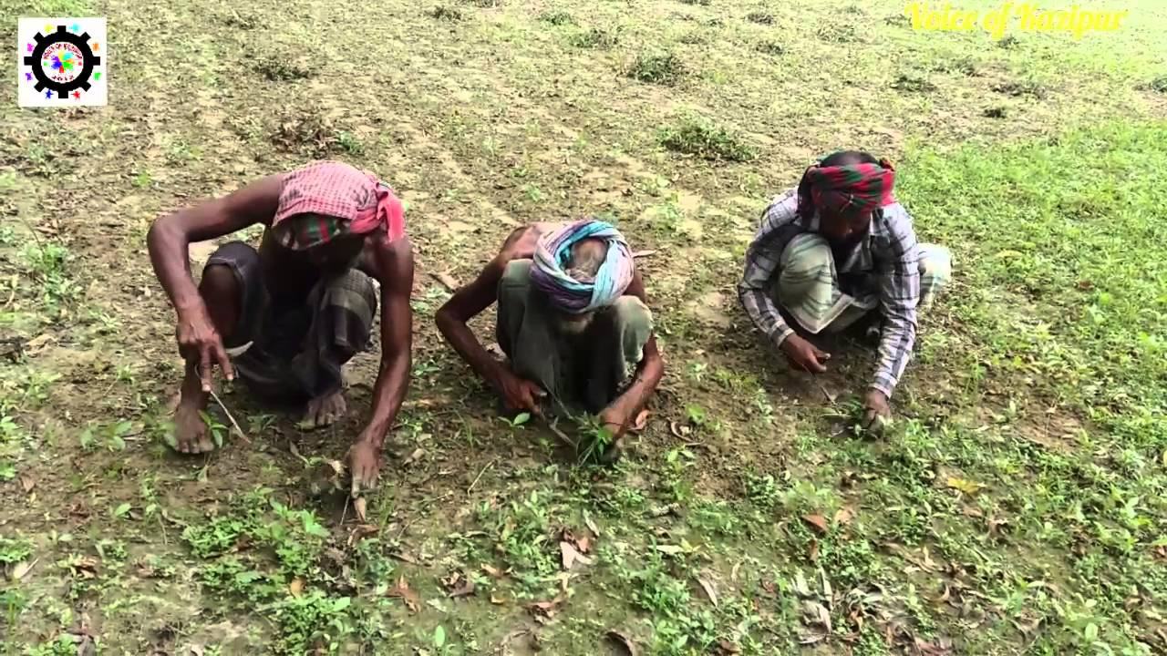
মাল্টিমিডিয়া ক্লাশে স্বাগতম

Slide 2
পরিচিতি
নাজিম উদ্দিন
সহকারী শিক্ষক (কৃষি)
লতিফগঞ্জ ফাযিল মাদরাসা
ফরিদগঞ্জ, চাঁদপুর ।
মোবাইল নং ০১৭৫১৮৮১838
শ্রেণি: ষষ্ঠ
বিষয়: কৃষি শিক্ষা
অধ্যায়: ২য় (পাঠ: ০৯)
সময়: ৫০ মিনিট
তারিখ: 19/১০/২০১৯ খ্রি:

Slide 3
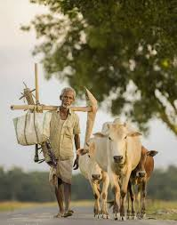
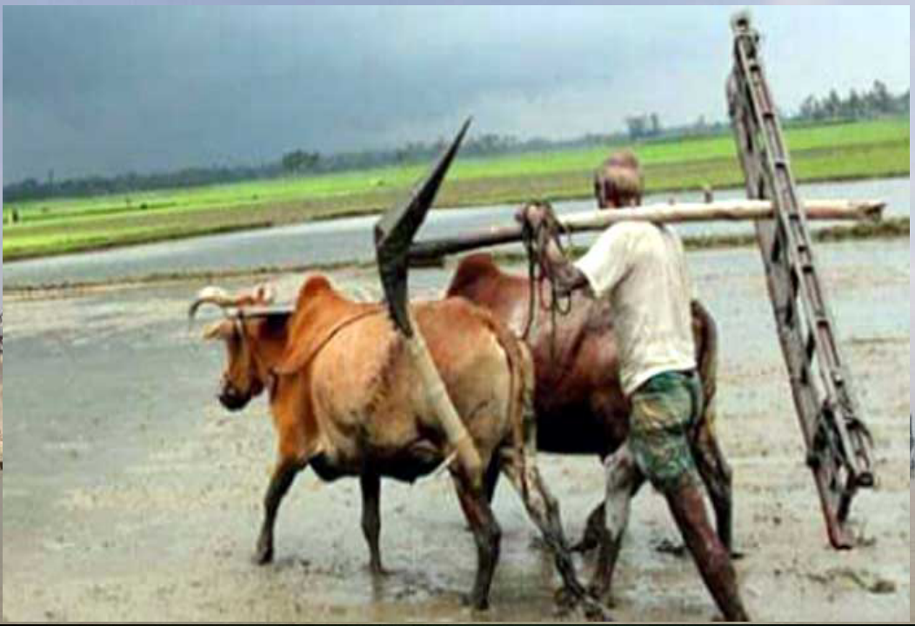
চিত্রে কী দেখছ?
কৃষিকাজে ব্যবহৃত যন্ত্রপাতি

Slide 4
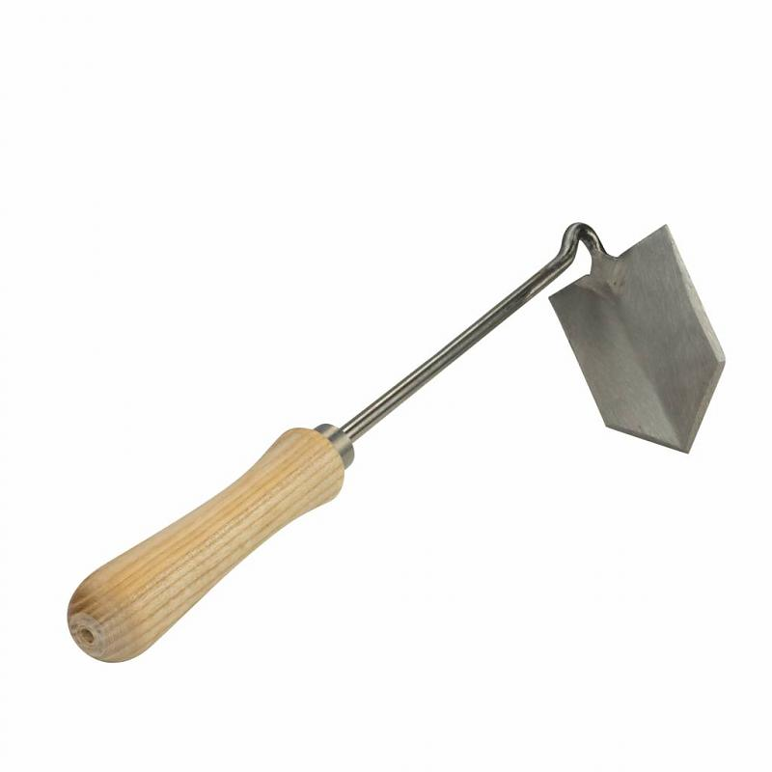
আজকের পাঠের বিষয়
ফসল উৎপাদনে স্থানীয় কৃষি যন্ত্রপাতি ও ব্যবহার

Slide 5
শিখনফল
এই পাঠ শেষে শিক্ষার্থীরা...
স্থানীয় কৃষি যন্ত্রপাতির নাম বলতে পারবে;
বিভিন্ন কৃষি যন্ত্রপাতির ব্যবহার লিখতে পারবে;
বিভিন্ন কৃষি যন্ত্রাংশ তৈরির কৌশল ব্যাখ্যা করতে পারবে।

Slide 6
এসো আমরা একটি ভিডিও দেখি:

Slide 7
চিত্রটি কীসের?
দেশি লাঙল

Slide 8
এসো আমরা দেখি কিভাবে লাঙ্গল তৈরি হয়:

Slide 9
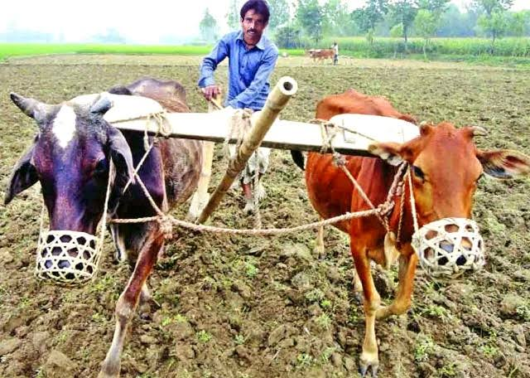
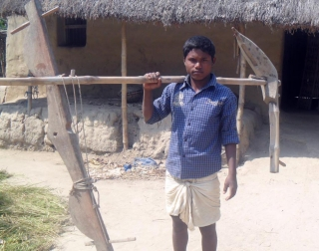
নিচের চিত্রে লাঙ্গলের সাথে কী দেখছ?
জোয়াল

Slide 10
একক কাজ
স্থানীয় দুইটি কৃষি যন্ত্রপাতির নাম লিখ।

Slide 11
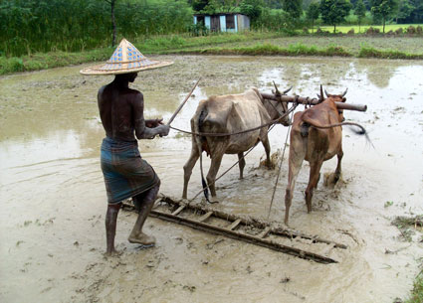
ছবিতে কী দেখতে পাচ্ছ?
মই

Slide 12
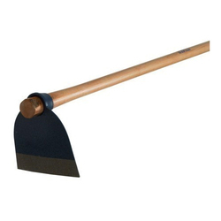
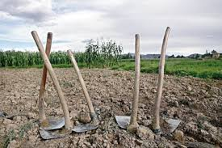
নিচের কৃষি যন্ত্রের নাম কী?
কোদাল

Slide 13
এসো আমরা দেখি মই দিয়ে কিভাবে চাষ করা হয়:

Slide 14
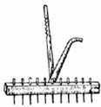
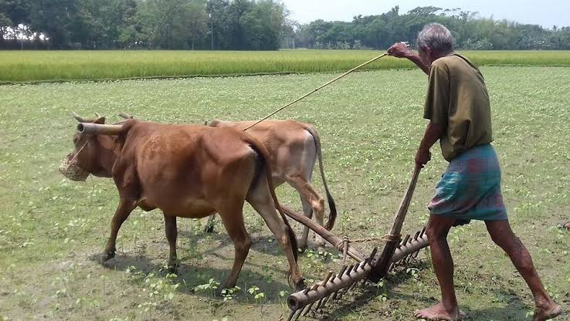
চিত্রে কী দেখতে পাচ্ছ?
আচঁড়া বা বিদা

Slide 15
জোড়ায় কাজ
মই ও আচঁড়া দিয়ে কী কী কাজ করা হয় লেখ।

Slide 16
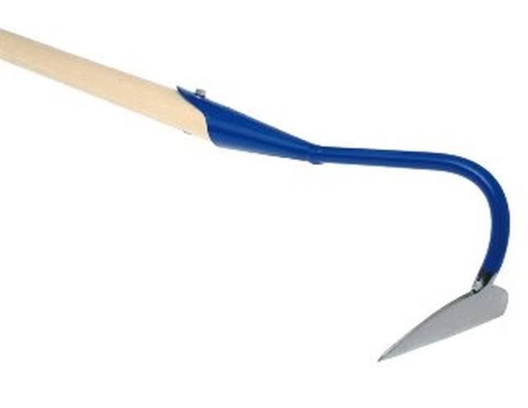
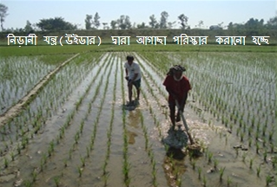
চিত্রের কৃষি যন্ত্রটির নাম কী ?
নিড়ানি

Slide 17
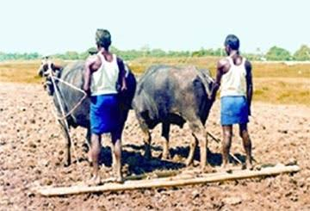
দলগত কাজ
লাঙ্গল তৈরি করার কৌশল ব্যাখ্যা করে লেখ।

Slide 18
মূল্যায়ন
জোয়ালের সুবিধা কী?
মই কেন ব্যবহার করা হয়?
নিড়ানি কি দিয়ে তৈরি করা হয়?
লাঙলের সুবিধা কী কী ?
আচঁড়া বা বিদার কাজ কী ?

Slide 19
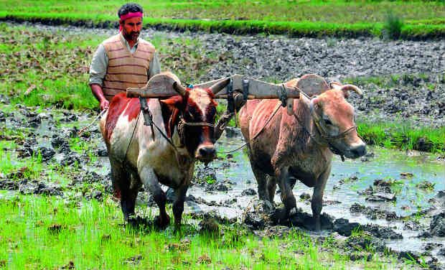
বাড়ির কাজ
তোমাদের জমিতে যে সব কৃষি যন্ত্রপাতি ব্যবহার করা হয় এর তালিকা তৈরি করে নিয়ে আসবে।

Slide 20
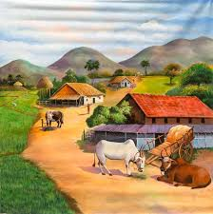
সবাইকে ধন্যবাদ

